Slide 1


PocketHealth
Мобильное приложение медицинского ассистента
Команда 8.4

Slide 2




Функционал
1
Регистрация и авторизация
Регистрация, вход в систему и восстановление пароля
2
Мед. карта пользователя
Создание и редактирование
3
Чат-ассистент
Ввод симптомов и ответ чата
4
Расписание лекарств
Добавление, редактирование и удаление
2

Slide 3
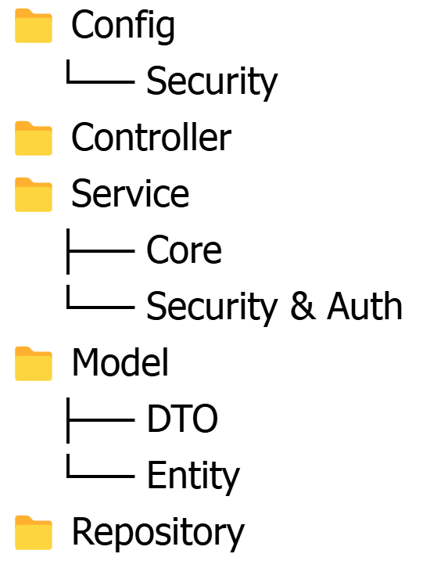
Backend
Контроллеры
Сервисы
Репозитории
Конфигурация
Модели
Такая структура упрощает поддержку и масштабирование проекта.
4

Slide 4
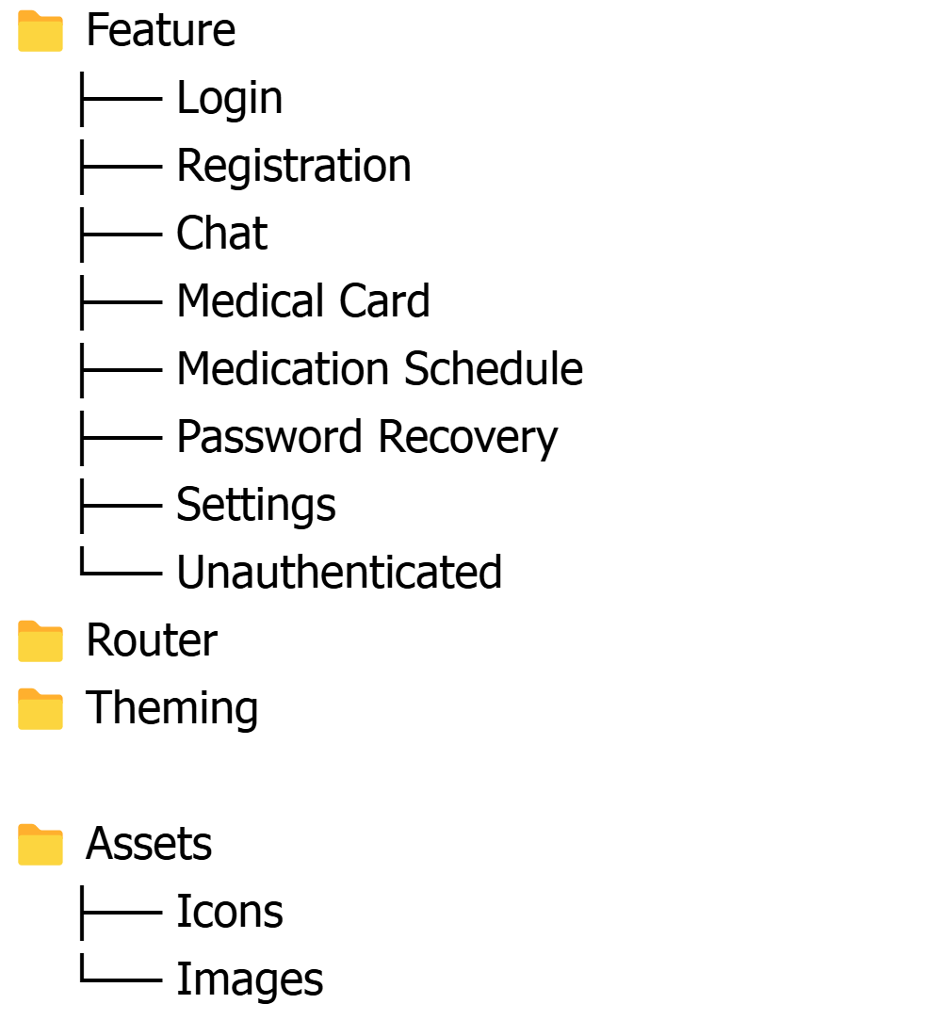
Frontend
Проект разделён на модули, каждый из которых включает соответствующие экраны и компоненты. Это упрощает масштабирование и поддержку.
5

Slide 5
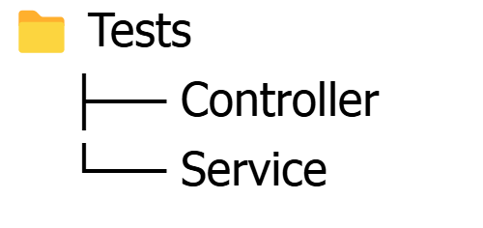
Тестирование
Структура тестирования разделена на два основных слоя: тесты для контроллеров и тесты для сервисов. Это упрощает поддержку и изоляцию тестов для разных частей приложения.
6

Slide 6
Развертывание
Git Push
Compile
Tests
Deploy
7

Slide 7
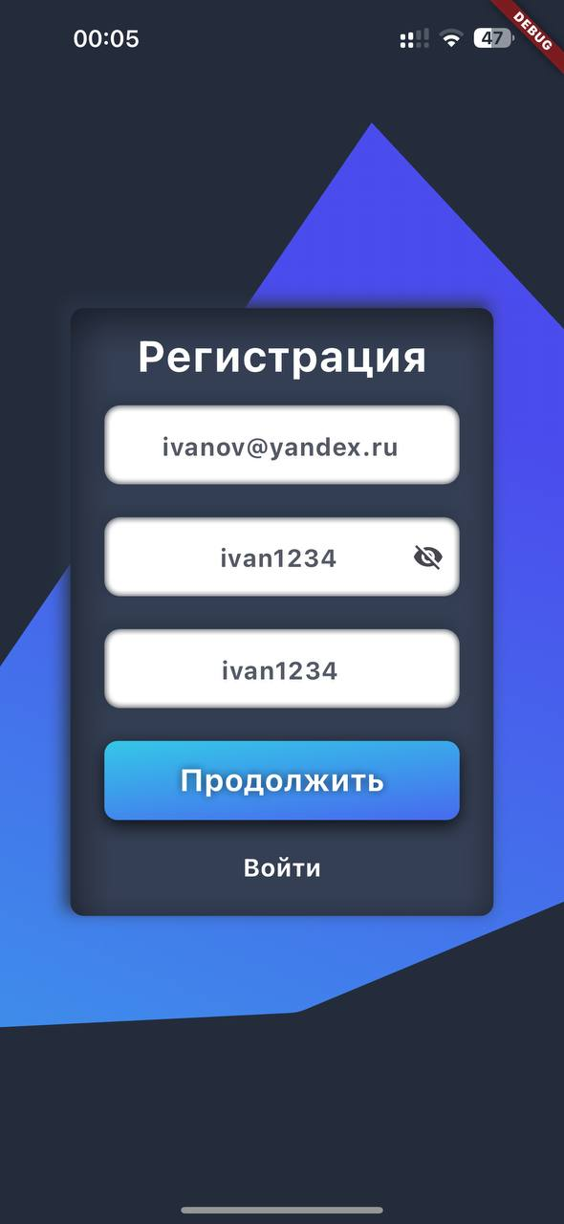
Регистрация
8

Slide 8
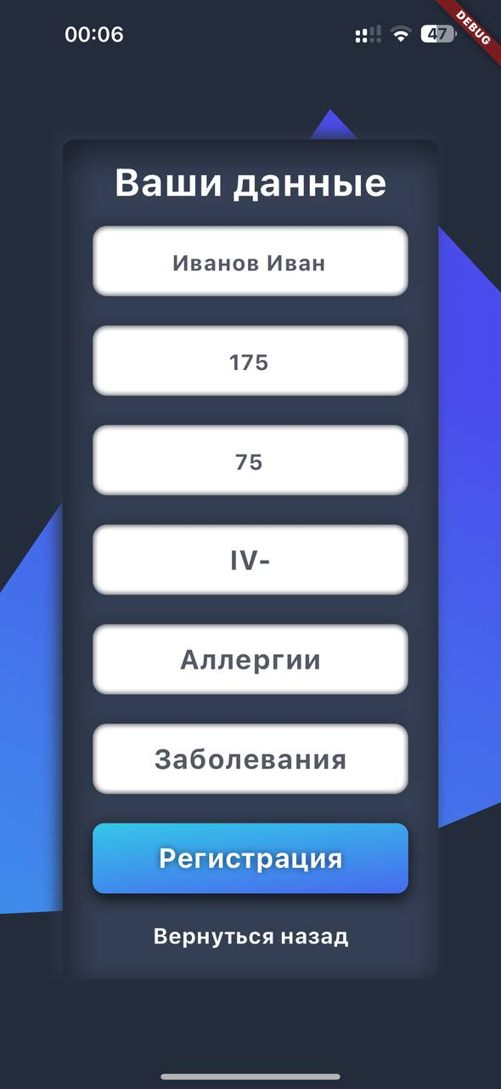
Регистрация
9

Slide 9
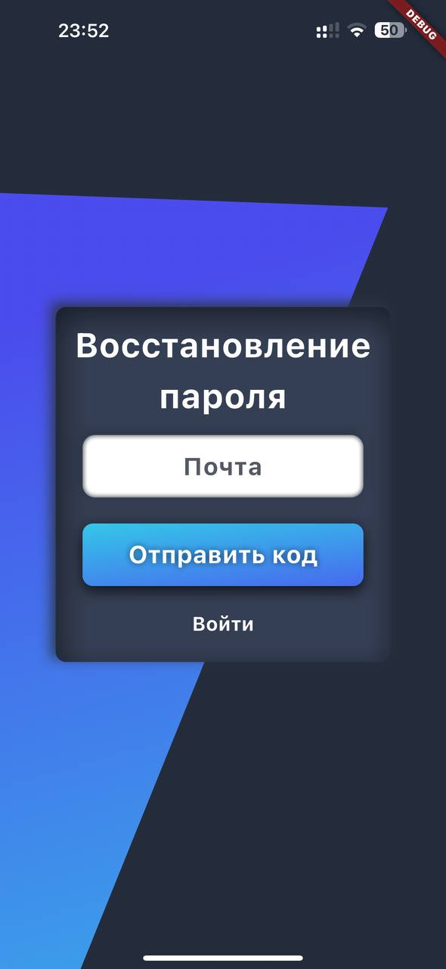
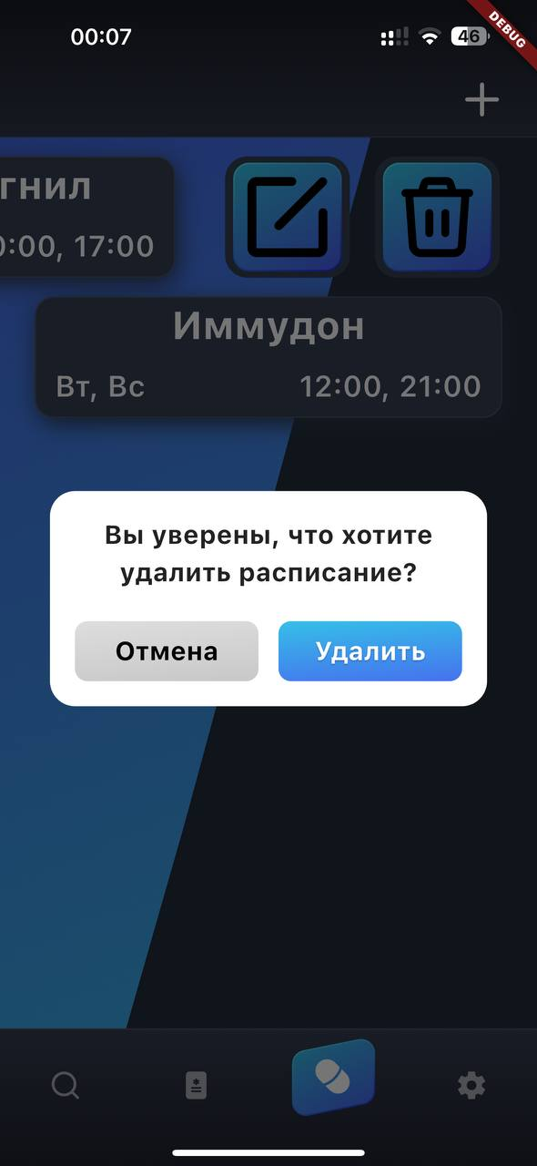
Восстановить пароль
10

Slide 10
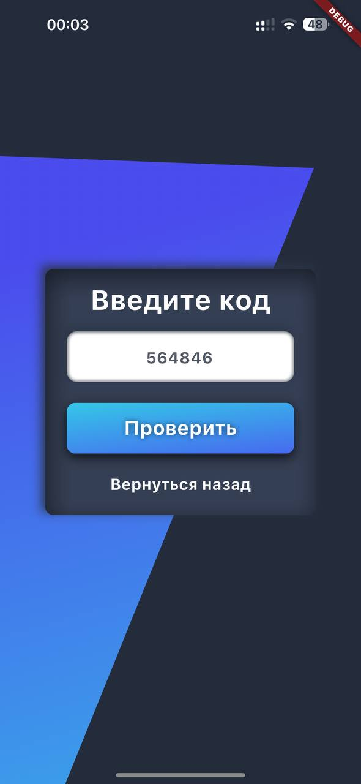
Восстановить пароль
11

Slide 11
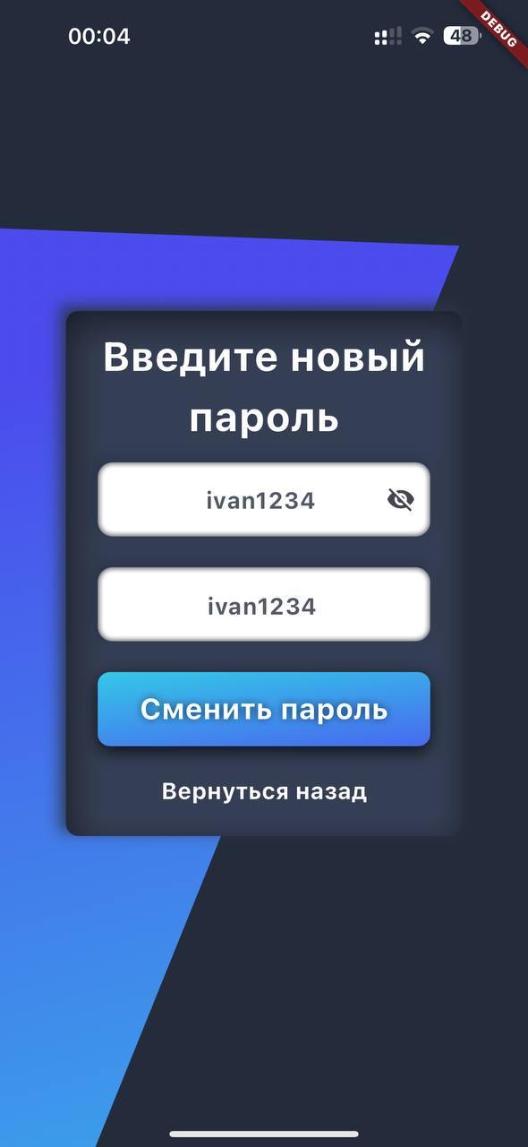
Восстановить пароль
12

Slide 12
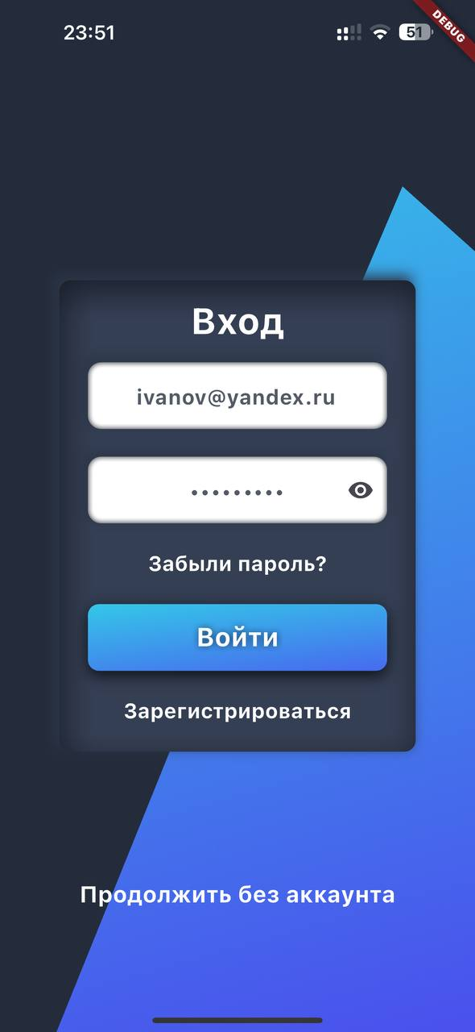
Вход
13

Slide 13
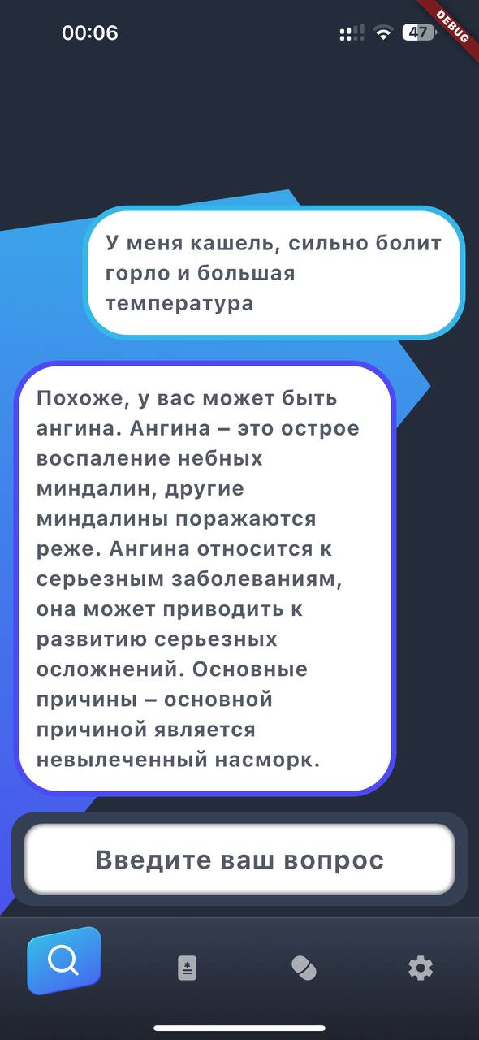
Чат-ассистент
14

Slide 14
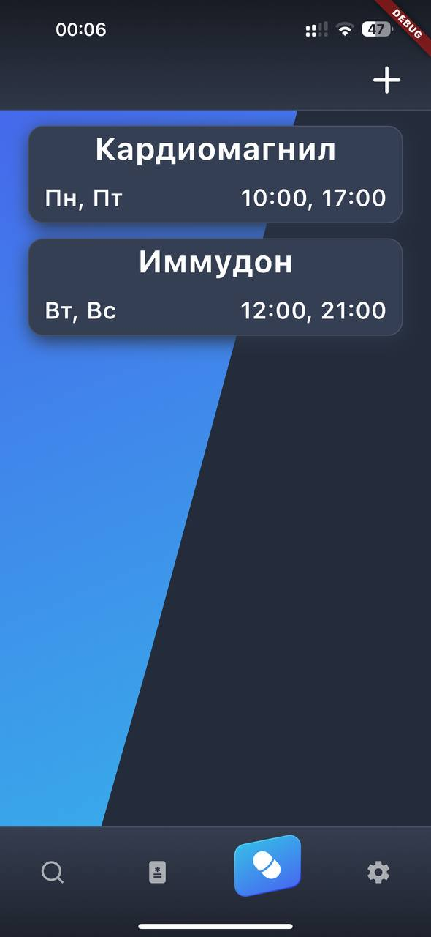
Расписание
15

Slide 15
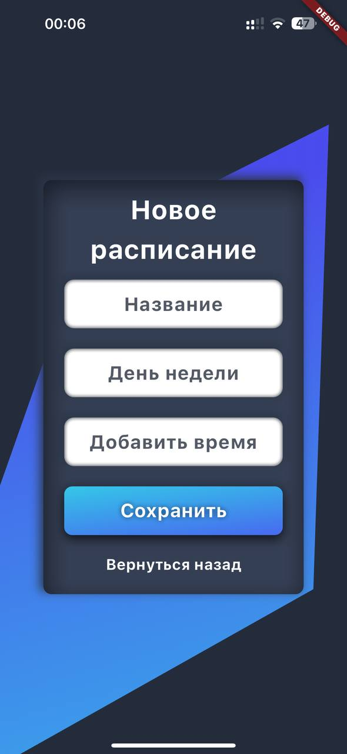
Добавить расписание
16

Slide 16
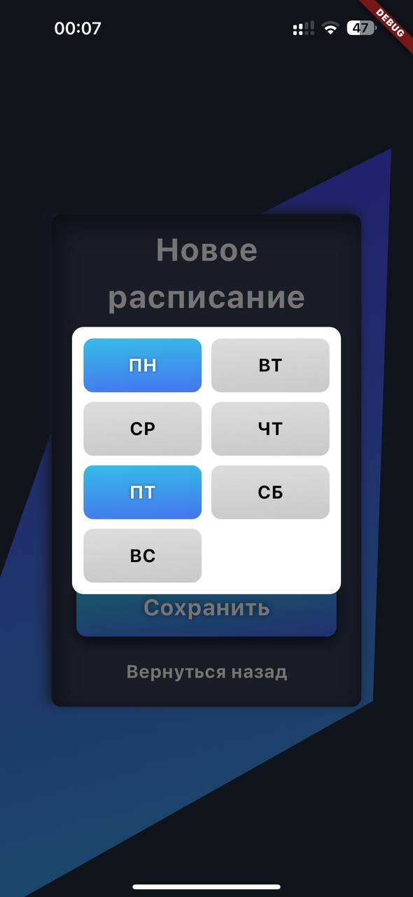
Добавить расписание
17

Slide 17
Удалить расписание
18

Slide 18
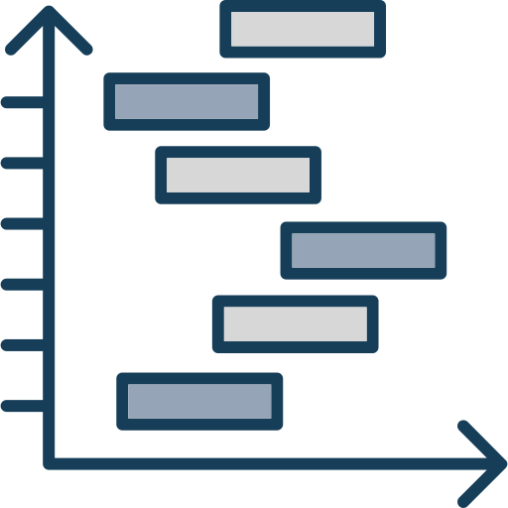
Немного о диаграммах
1
ER-диаграмма
2
Диаграмма активности
3
Диаграмма классов
4
Диаграмма последовательности
5
Диаграмма прецендентов
19

Slide 19
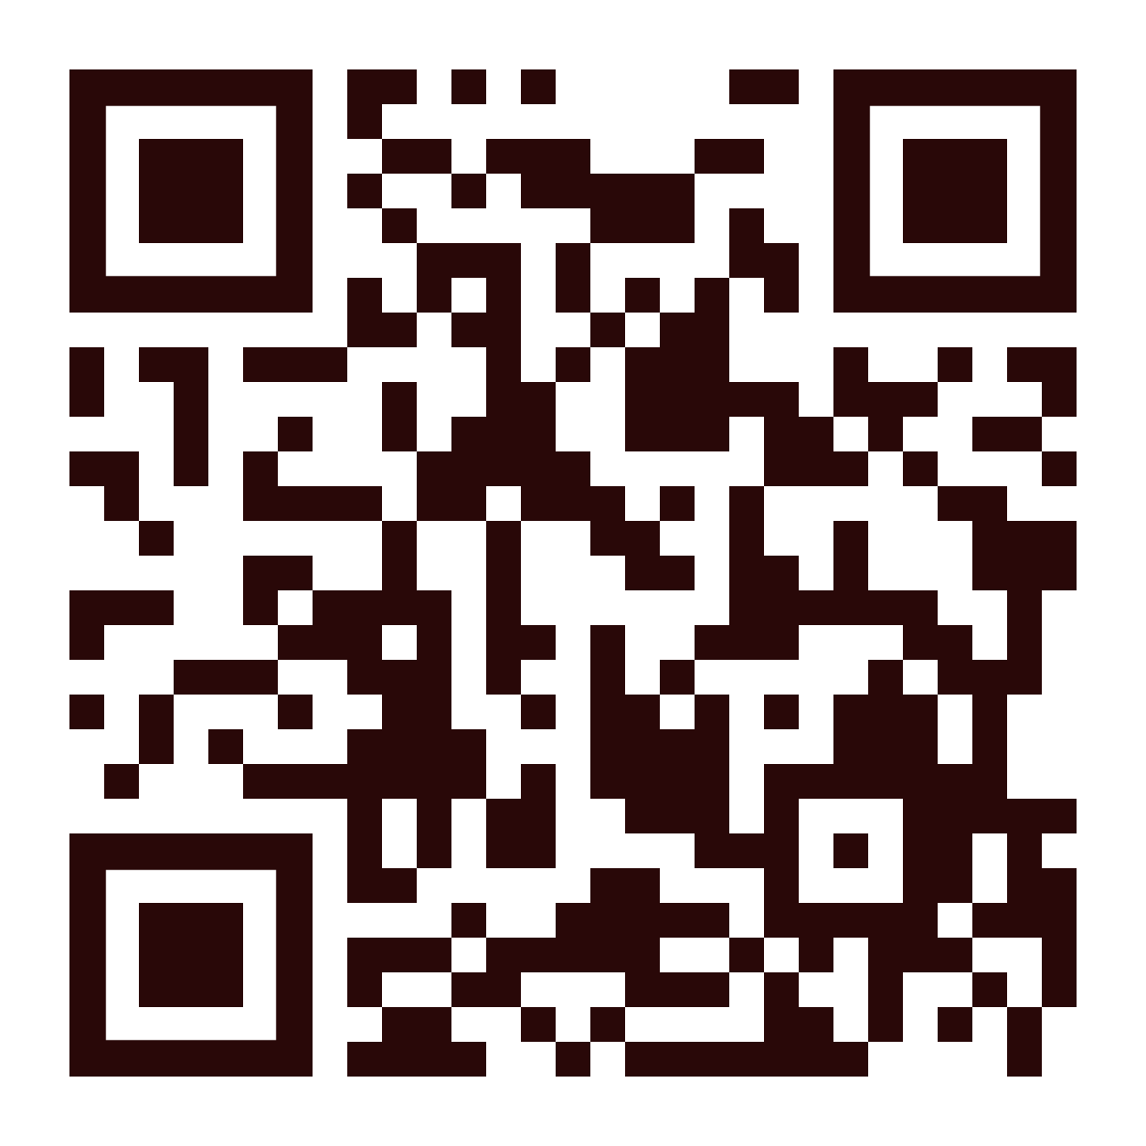
PocketHealth
GitHub
Мобильное приложение медицинского ассистента
Команда 8.4
20

